Slide 1
Chapitre 9
Configuration de Microsoft Windows XP Professionnel pour fonctionner sur des réseaux Microsoft
Module S41

Slide 2
Plan du cours
Étude des groupes de travail et des comptes d'utilisateur
Création et authentification de comptes d'utilisateur locaux
Configuration de la sécurité locale
Configuration des options d'ouverture de session dans un groupe de travail
Configuration des options de gestion de réseau dans un groupe de travail
Intégration d'un domaine
Fonctionnement dans un domaine

Slide 3
1. Étude des groupes de travail et des comptes d'utilisateur
Étude des groupes de travail
Étude des comptes d'utilisateur

Slide 4
Étude des groupes de travail
Caractéristiques d'un groupe de travail :
  Réseau d'égal à égal
  Administration non centralisée

Slide 5
Étude des comptes d'utilisateur
Comptes d'utilisateur locaux
Permettent à un utilisateur d'ouvrir une session sur un ordinateur particulier pour accéder à ses ressources
Résident dans le Gestionnaire de comptes de sécurité
Doivent être créés sur chaque ordinateur
Comptes d'utilisateur de domaine
Permettent à un utilisateur d'ouvrir une session sur le domaine pour accéder aux ressources du réseau
Résident dans Active Directory
Comptes d'utilisateur prédéfinis
Permettent à un utilisateur d'effectuer des tâches administratives ou d'accéder provisoirement aux ressources du réseau
Résident dans le Gestionnaire de comptes de sécurité (comptes d'utilisateur prédéfinis locaux)
Résident dans Active Directory (comptes d'utilisateur prédéfinis de domaine)
Administrateur
et Invité

Slide 6
2. Création et authentification de comptes d'utilisateur locaux
Création de comptes d'utilisateur locaux
Authentification des comptes d'utilisateur locaux
Utilisateur1
Utilisateur2
Utilisateur3
SAM
Utilisateur1
Utilisateur2
Utilisateur3
Utilisateur1
Utilisateur2
Utilisateur3
SAM
SAM
Utilisateur1
Utilisateur2
Utilisateur3
SAM

Slide 7
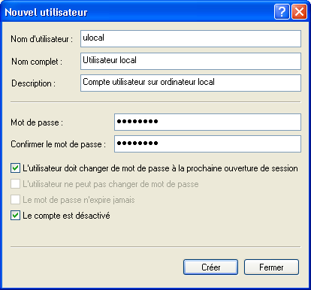
Création de comptes d'utilisateur locaux

Slide 8
Authentification des comptes d'utilisateur locaux
Envoi des
informations
de référence
L'utilisateur ouvre une session localement
SAM
1
2
Comparaison des informations d'ouverture de session
Jeton d'accès
3
Création du jeton d'accès

Slide 9
3. Configuration de la sécurité locale
Présentation de la console MMC
Création d'une console de sécurité personnalisée
Configuration du composant Stratégies de compte
Configuration du composant Stratégies locales
Configuration des options CTRL+ALT+SUPPR

Slide 10
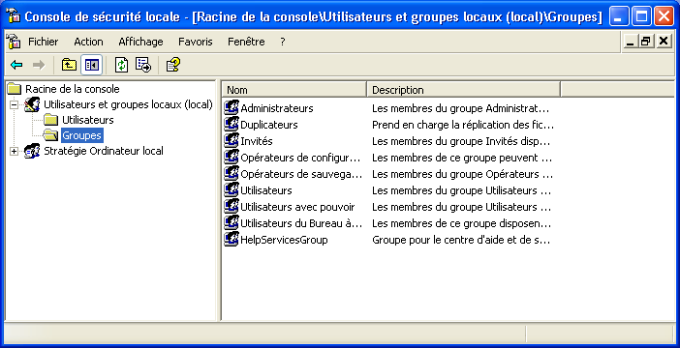
Présentation de la console MMC
Arborescence
de la console
Volet
de détails
Composants
logiciels
enfichables

Slide 11
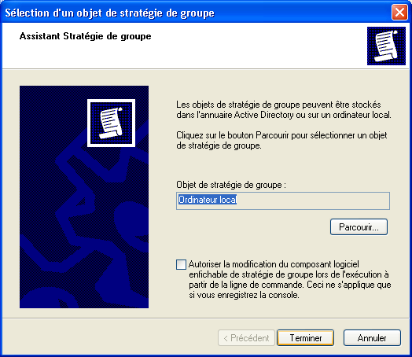
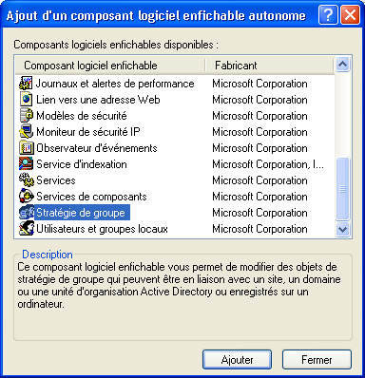
Création d'une console de sécurité personnalisée

Slide 12
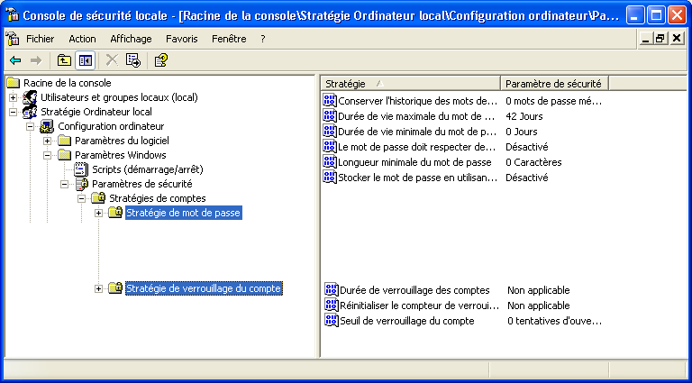
Configuration du composant Stratégies de compte
Stratégie de mot de passe
Stratégie de verrouillage de compte

Slide 13
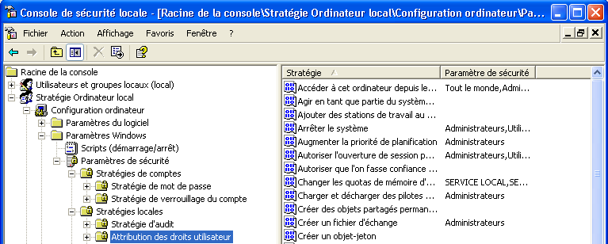
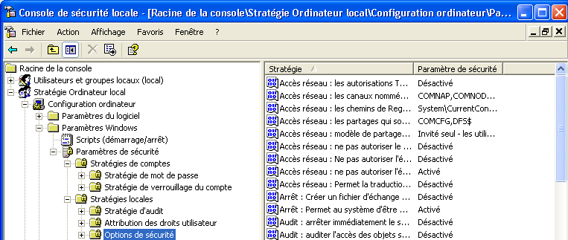
Configuration du composant Stratégies locales
Attribution des droits utilisateur
Options de sécurité

Slide 14
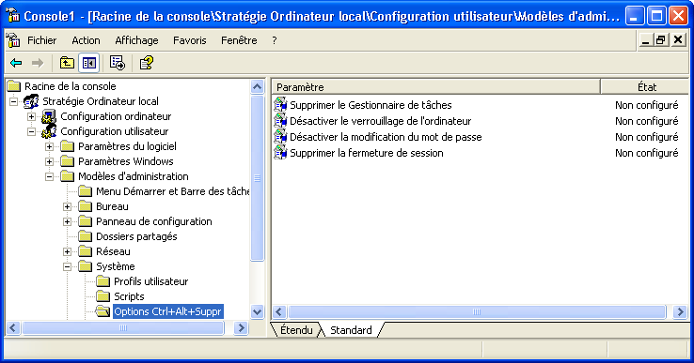
Configuration des options CTRL+ALT+SUPPR

Slide 15
4. Configuration des options d'ouverture de session dans un groupe de travail
Changement d'écran de bienvenue
Activation de l'option Bascule rapide utilisateur

Slide 16
5. Configuration des options de gestion de réseau dans un groupe de travail
Configuration du partage de connexion
Configuration des paramètres réseau
Activation du partage de connexion Internet et du pare-feu de connexion Internet

Slide 17
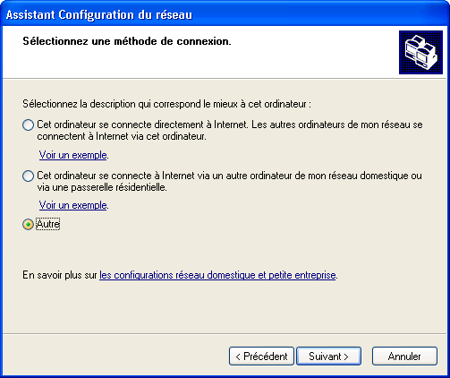

Configuration du partage de connexion

Slide 18
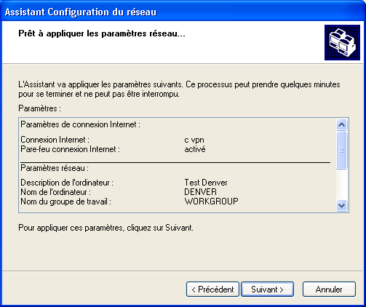
Configuration des paramètres réseau

Slide 19
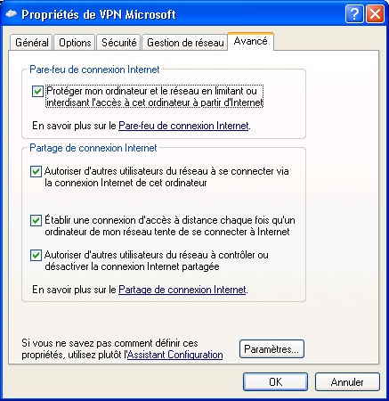
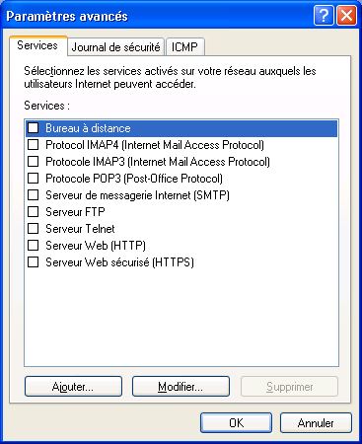
Activation du partage de connexion Internet et du pare-feu de connexion Internet

Slide 20
6. Intégration à un domaine
Éléments requis pour rejoindre un domaine :
Un nom de domaine
Un compte d'ordinateur existant ou l'autorisation de créer un compte d'ordinateur de domaine
Un contrôleur de domaine disponible et un serveur exécutant le service DNS

Slide 21
7. Fonctionnement dans un domaine
Comptes d'ordinateur de domaine
Authentification des utilisateurs dans un domaine
Informations d'identification mises en cache
Identificateurs de sécurité et entrées de contrôle d'accès ACE

Slide 22
Exercices
1. Une équipe de votre bâtiment vous a demandé de créer un compte d'utilisateur pour une employée intérimaire. L'équipe utilise un groupe de travail, et l'employée devra accéder aux fichiers partagés situés sur d'autres ordinateurs. Quand l'employée ouvre une session à son poste de travail, elle peut accéder aux fichiers locaux, mais ne peut accéder à aucune des ressources partagées. Quelle est la cause du problème et quelle est la solution ?
Vous n'avez pas créé de Comptes d'utilisateurs pour cette employée sur les ordinateurs où les ressources résident. La solution consiste à vérifier que chaque ordinateur auquel elle aura besoin d'accéder dispose d'un compte d'utilisateur local valide avec les mêmes nom d'utilisateur et mot de passe.

Slide 23
Exercices
2. Dans quelles circonstances devez-vous créer un mot de passe pour un nouveau compte ? Pour quelle raison devez-vous désactiver un compte d'utilisateur quand vous le créez ?
Pour renforcer la sécurité, vous devez toujours créer un mot de passe pour les comptes d'utilisateur. Désactivez le compte d'utilisateur s'il n'est pas prévu de l'utiliser immédiatement. Le fait de désactiver les comptes inutilisés empêche de les utiliser de manière inappropriée.

Slide 24
Exercices
3. Quel est le processus d'identification pour les comptes d'utilisateur locaux ?
L'utilisateur ouvre une session en spécifiant un nom d'utilisateur et un mot de passe, et Windows XP Pro transfère ces informations au Gestionnaire de comptes de sécurité de cet ordinateur local.
Windows XP Pro compare les informations d'ouverture de
session avec les informations utilisateur contenues dans le Gestionnaire de comptes de sécurité.
Si les informations correspondent et que le compte d'utilisateur est valide, Windows XP Pro crée un jeton d'accès pour l'utilisateur.

Slide 25
Exercices
4. Quelle est le rôle de la console MMC et quelle est sa fonction dans la configuration de la sécurité locale ?
La console MMC fournit une méthode standardisée pour créer, enregistrer et ouvrir des outils d'administration, qui sont appelés consoles. La console MMC ne fournit aucune fonction de gestion, mais héberge au lieu de cela des applications de gestion, appelées composants
logiciels enfichables. Les consoles contiennent un ou plusieurs composants logiciels enfichables et sont enregistrées en tant que fichiers dotés de l'extension.msc. Pour configurer la sécurité locale, vous devez utiliser la console MMC pour ajouter le composant logiciel enfichable Stratégie de groupe à une console.

Slide 26
Exercices
5. Un utilisateur, qui dispose d'un compte d'utilisateur de domaine, n'est pas satisfait car bien qu'il ait ouvert une session, chaque fois qu'il tente d'accéder à une ressource sur un serveur, il est invité à spécifier son nom d'utilisateur et son mot de passe. Quelle est la cause probable de son problème et pourquoi le problème se produit-il ?
Il est possible qu'il ait ouvert une session sur l'ordinateur local, plutôt que sur le domaine. Ceci est probable si ses comptes d'utilisateur local et de domaine ont les mêmes noms d'utilisateur et mots de passe. Bien que les noms d'utilisateur et les mots de passe soient les mêmes, les
comptes ont des identificateurs de sécurité différents.

Slide 27
Exercices
6. Votre responsable vous a demandé de résoudre un problème dans un service, qui est configuré comme un groupe de travail. Le responsable considère que le fait d'afficher le nom d'utilisateur de chaque compte d'utilisateur sur l'écran de bienvenue représente un risque en termes de sécurité. Quelle est votre solution, et votre solution comprend-elle des ramifications ?
Vous pouvez changer l'écran de bienvenue pour demander aux utilisateurs d'appuyer sur CTRL+ALT+SUPPR pour afficher la boîte de dialogue Ouverture de session Windows, ce qui empêche l'affichage des comptes d'utilisateur dans l'écran de bienvenue. Cependant, cette modification a pour effet de désactiver également l'option Bascule rapide utilisateur. Vous pouvez aussi configurer l'écran d'ouverture de
session pour que le nom du dernier utilisateur qui a ouvert une session ne soit pas affiché.

